Slide 1

К Р И Л Е
STEAM ЦЕНТЪР
КРЕАТИВНОСТ, РАЗВИТИЕ, ИНТЕЛЕКТ, ЛЮБОЗНАНИЕ, ЕКИПНОСТ

Slide 2
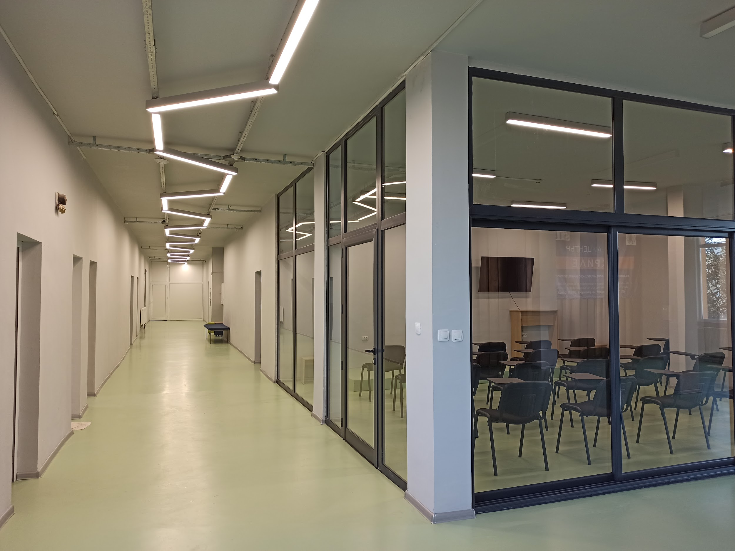
НОВА СРЕДА НА ОБУЧЕНИЕ
STEAM център, включващ 7 зони за обучение и самоподготовка, обединени в едно общо многофункционално учебно пространство, осигуряващо условия за интерактивно проектобазирано обучение.
Центърът е изграден чрез цялостно преустройство и преобразуване на съществуващите преди ремонта пространства, които са напълно преобразувани.

Slide 3
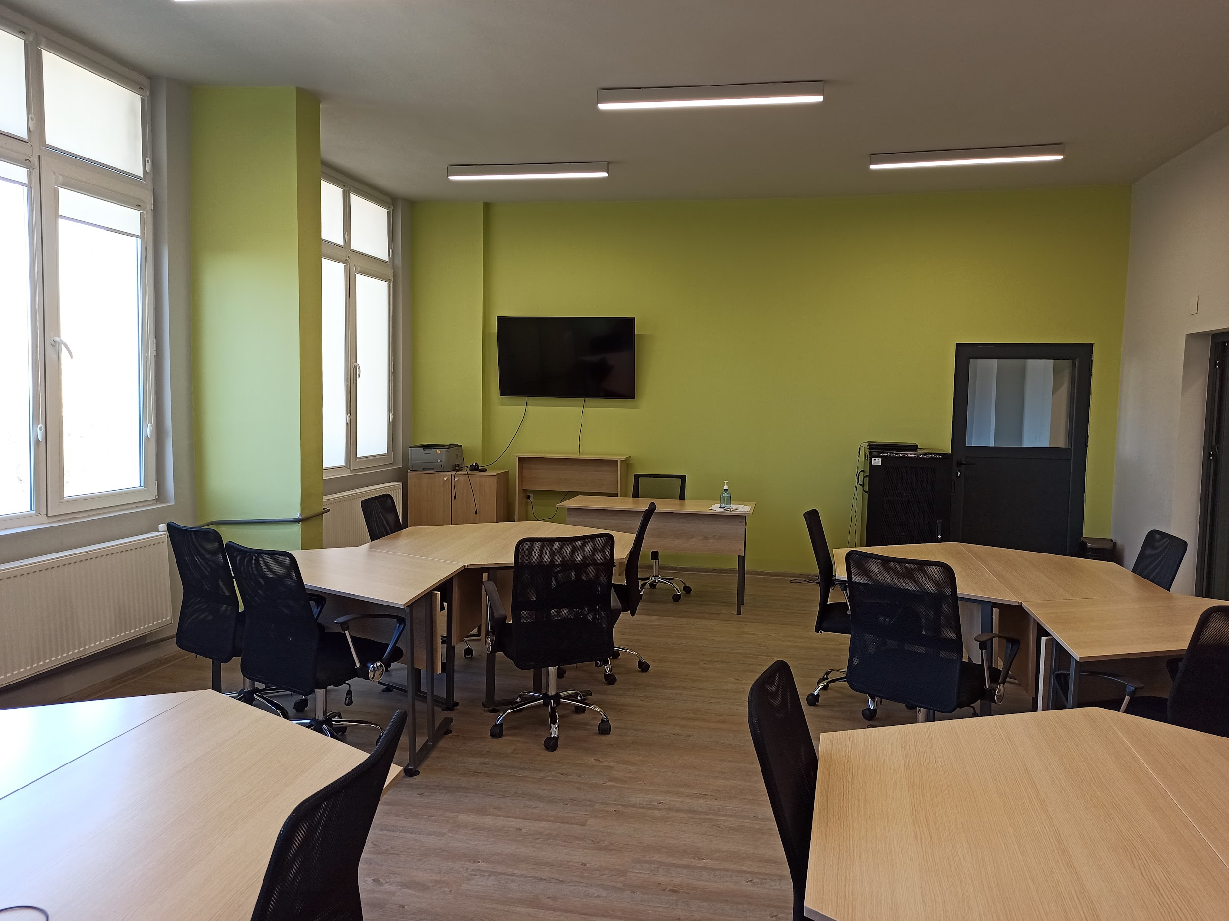
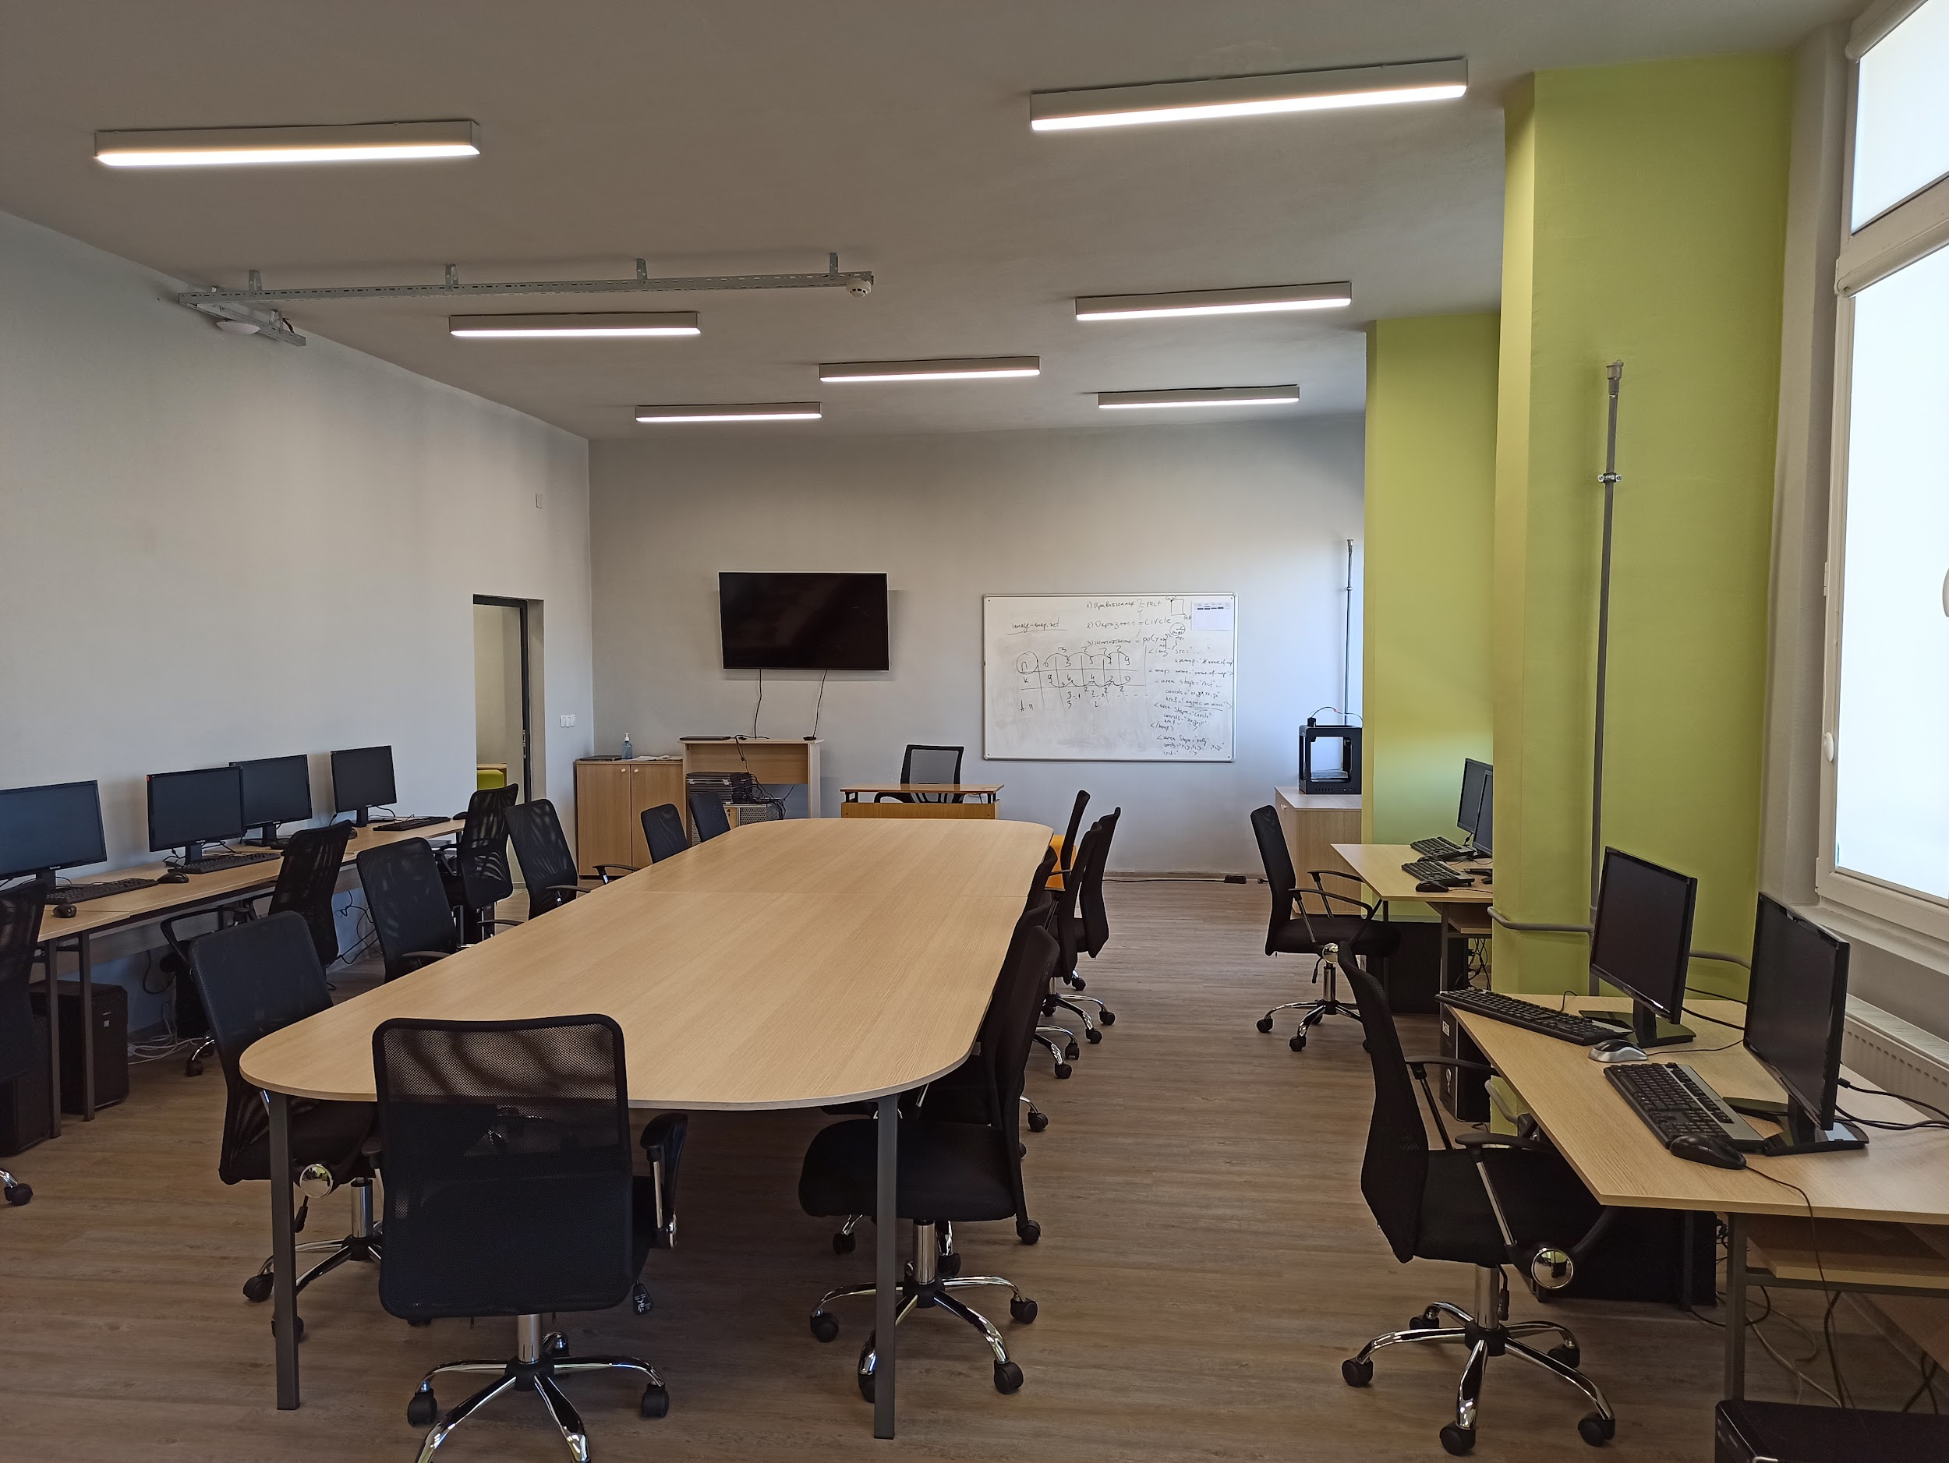
НОВА СРЕДА НА ОБУЧЕНИЕ
Учебни зони, проектирани като учебна среда, подходяща за прилагането на различни форми на учебна организация с акцент върху работата по групи и проектобазираното обучение.

Slide 4
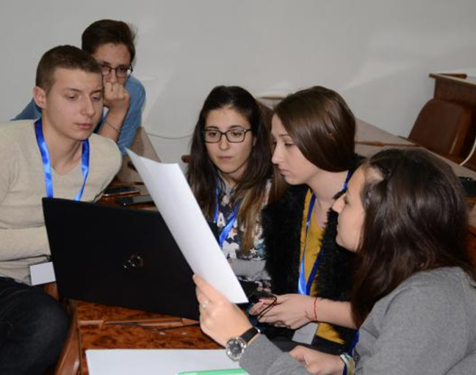
НОВИ ФОРМИ И МЕТОДИ НА УЧЕБНА РАБОТА
Учениците придобиват умения в креативните технологии, необходими за професиите на бъдещето.
На практическа основа овладяват дигиталните компетентности, съчетано с овладяване на компетентности, заложени в учебните програми по другите учебни предмети.

Slide 5
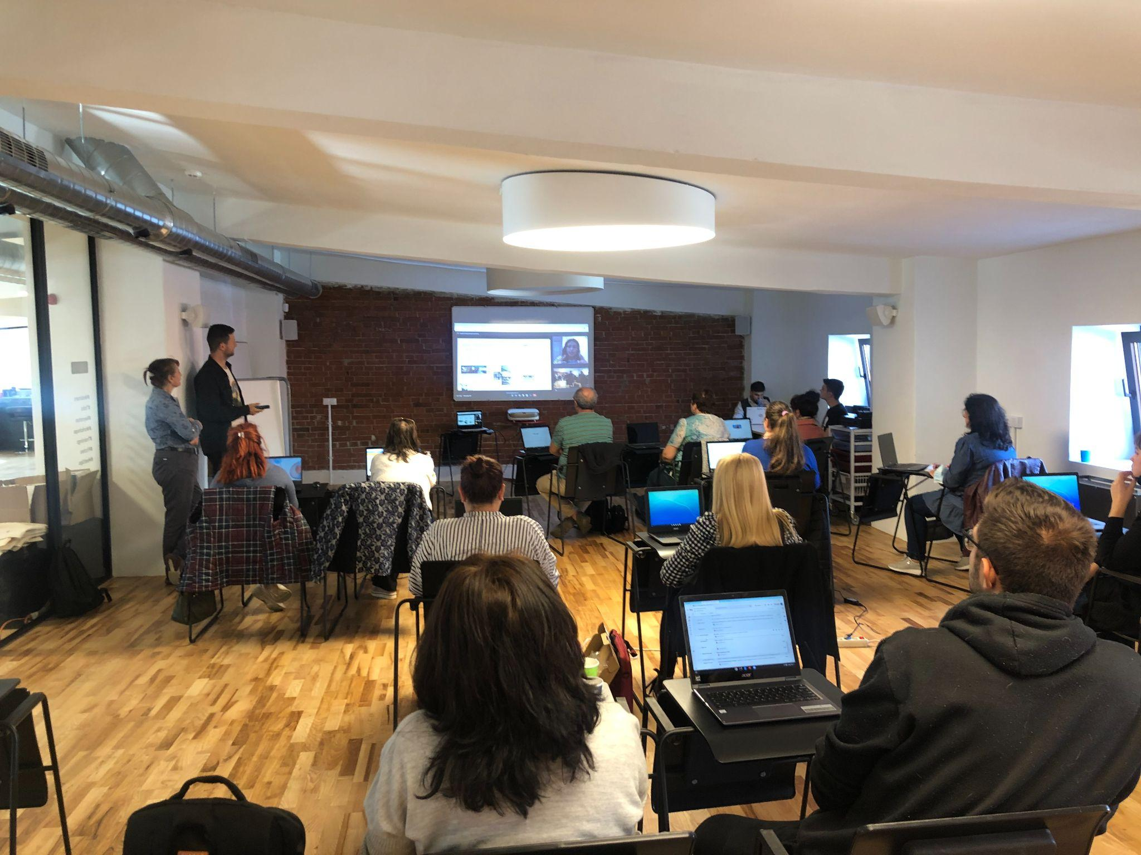
МОТИВИРАНИ И КВАЛИФИЦИРАНИ ПРЕПОДАВАТЕЛИ
Квалификация по надграждащите програми Дигитални науки, Разработка на игри и Разработка на уеб приложения.
Обучения за сертифициране по международна обучителна програма за използване на облачни технологии.
Обучения в прилагането на проектобазирано обучение чрез използване на креативните технологии.
Обучения за прилагане на модела 1:1 в класната стая.

Slide 6
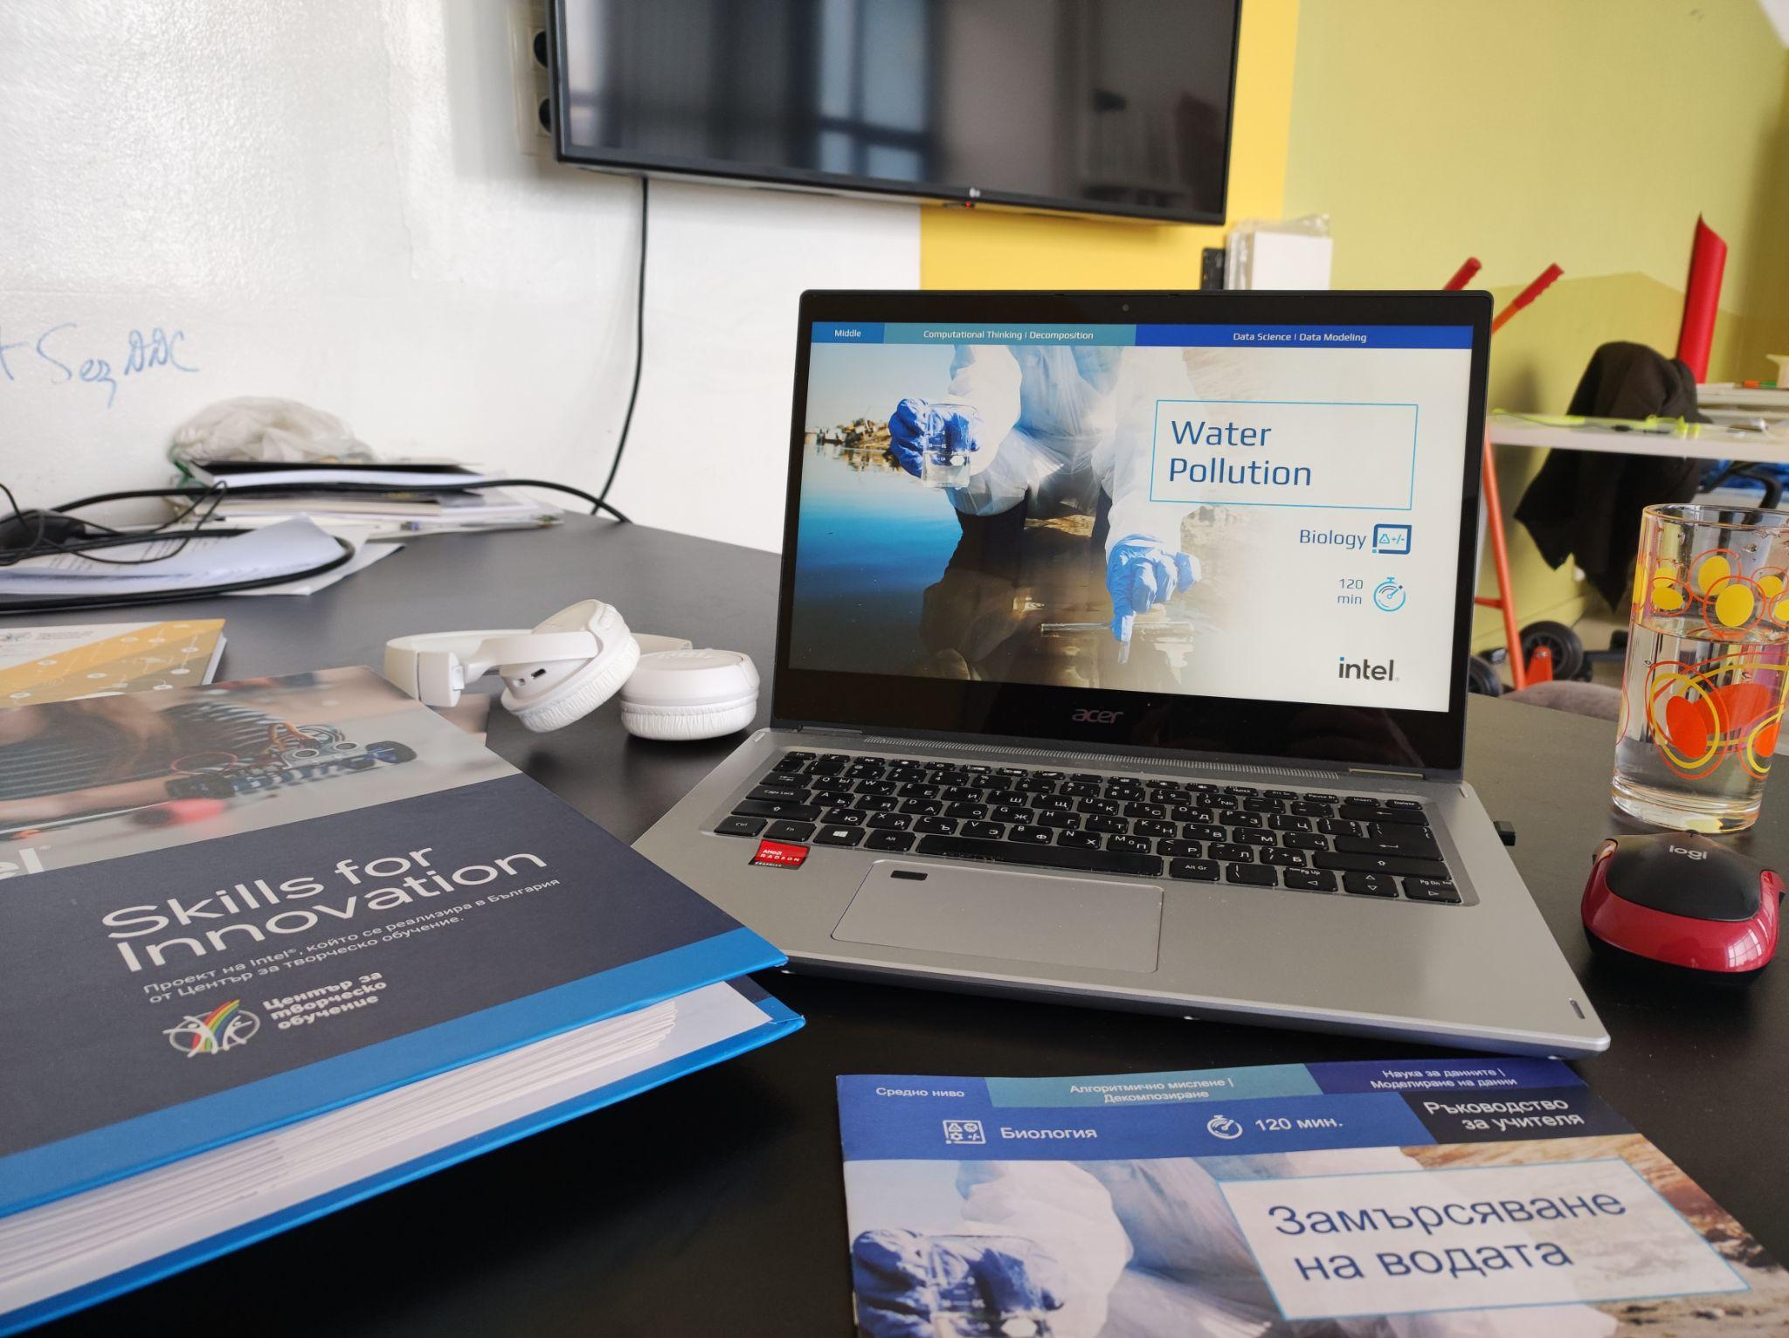
НОВО, ИНТЕГРИРАНО И АДАПТИРАНО УЧЕБНО СЪДЪРЖАНИЕ
НОВО ИНТЕГРИРАНО УЧЕБНО СЪДЪРЖАНИЕ, РАЗРАБОТЕНО В ПАРТНЬОРСТВО С УЧИЛИЩНА ТЕЛЕРИК АКАДЕМИЯ.
КОМПЕТЕНТНОСТЕН ПОДХОД В ПРОЕКТОБАЗИРАНОТО ОБУЧЕНИЕ.
ГЪВКАВОСТ В ПРЕПОДАВАНЕТО НА УЧЕБНОТО СЪДЪРЖАНИЕ.
Skills for Innovation - ВНЕДРЯВАНЕ НА ТЕХНОЛОГИИ И СЪЗДАВАНЕ НА ВЪЗМОЖНОСТИ ЗА УЧЕНЕ С ФОКУС ВЪРХУ ТРАНСФОРМИРАНЕ НА НАЧИНА, ПО КОЙТО ТЕХНОЛОГИИТЕ СЕ ИЗПОЛЗВАТ В ОБРАЗОВАНИЕТО.

Slide 7
ДОБРА ОРГАНИЗАЦИЯ НА УЧЕБНАТА ДЕЙНОСТ И ЕФЕКТИВНА МЕТОДИКА
ЯСНИ ОРГАНИЗАЦИОННИ РОЛИ:
заместник-директор с отговорности за иновациите;
специалист, отговорен за внедряването на технологиите;
ръководител на центъра.
ФУНКЦИОНИРАЩИ ПУО
НАВРЕМЕННО ПЛАНИРАНЕ И ДОБРА ОРГАНИЗАЦИЯ
ЕФЕКТИВНО ПРИЛАГАНЕ НА ПРОЕКТОБАЗИРАНОТО ОБУЧЕНИЕ И НА МОДЕЛА 1:1

Slide 8
СИЛНА ОБЩЕСТВЕНА И ЕКСПЕРТНА ПОДКРЕПА
ЕКСПЕРТНА ПОДКРЕПА:
Училищна Телерик Академия
Център за творческо обучение
Бизнес партньор ЕСКОМ ООД
Специалисти в IT индустрията
ОБЩЕСТВЕНА ПОДКРЕПА:
родителско настоятелство и обществен съвет
бивши възпитаници на гимназията
Община Хасково

Slide 9
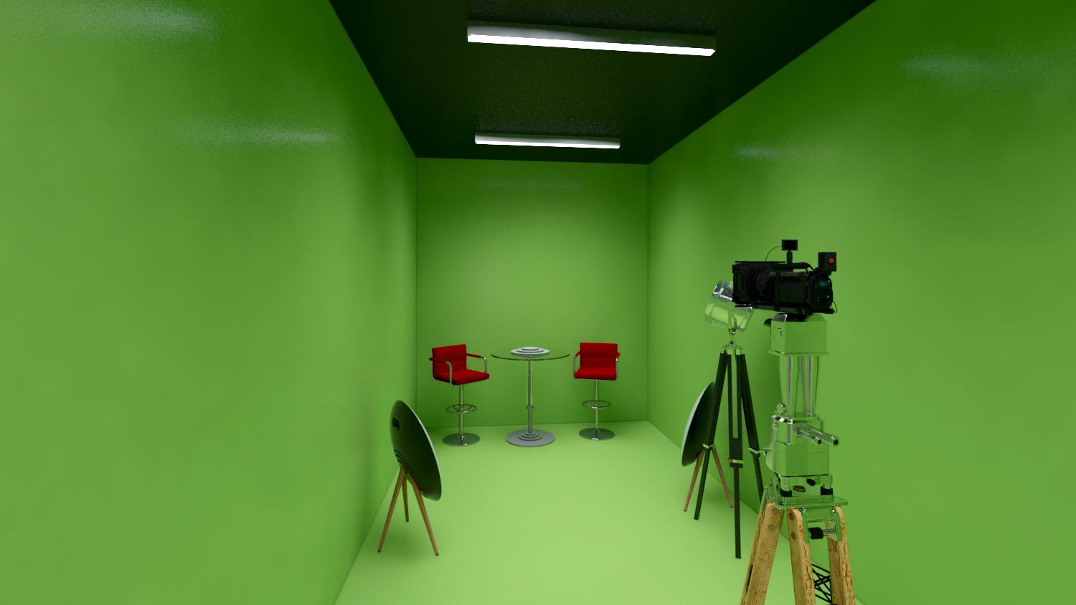
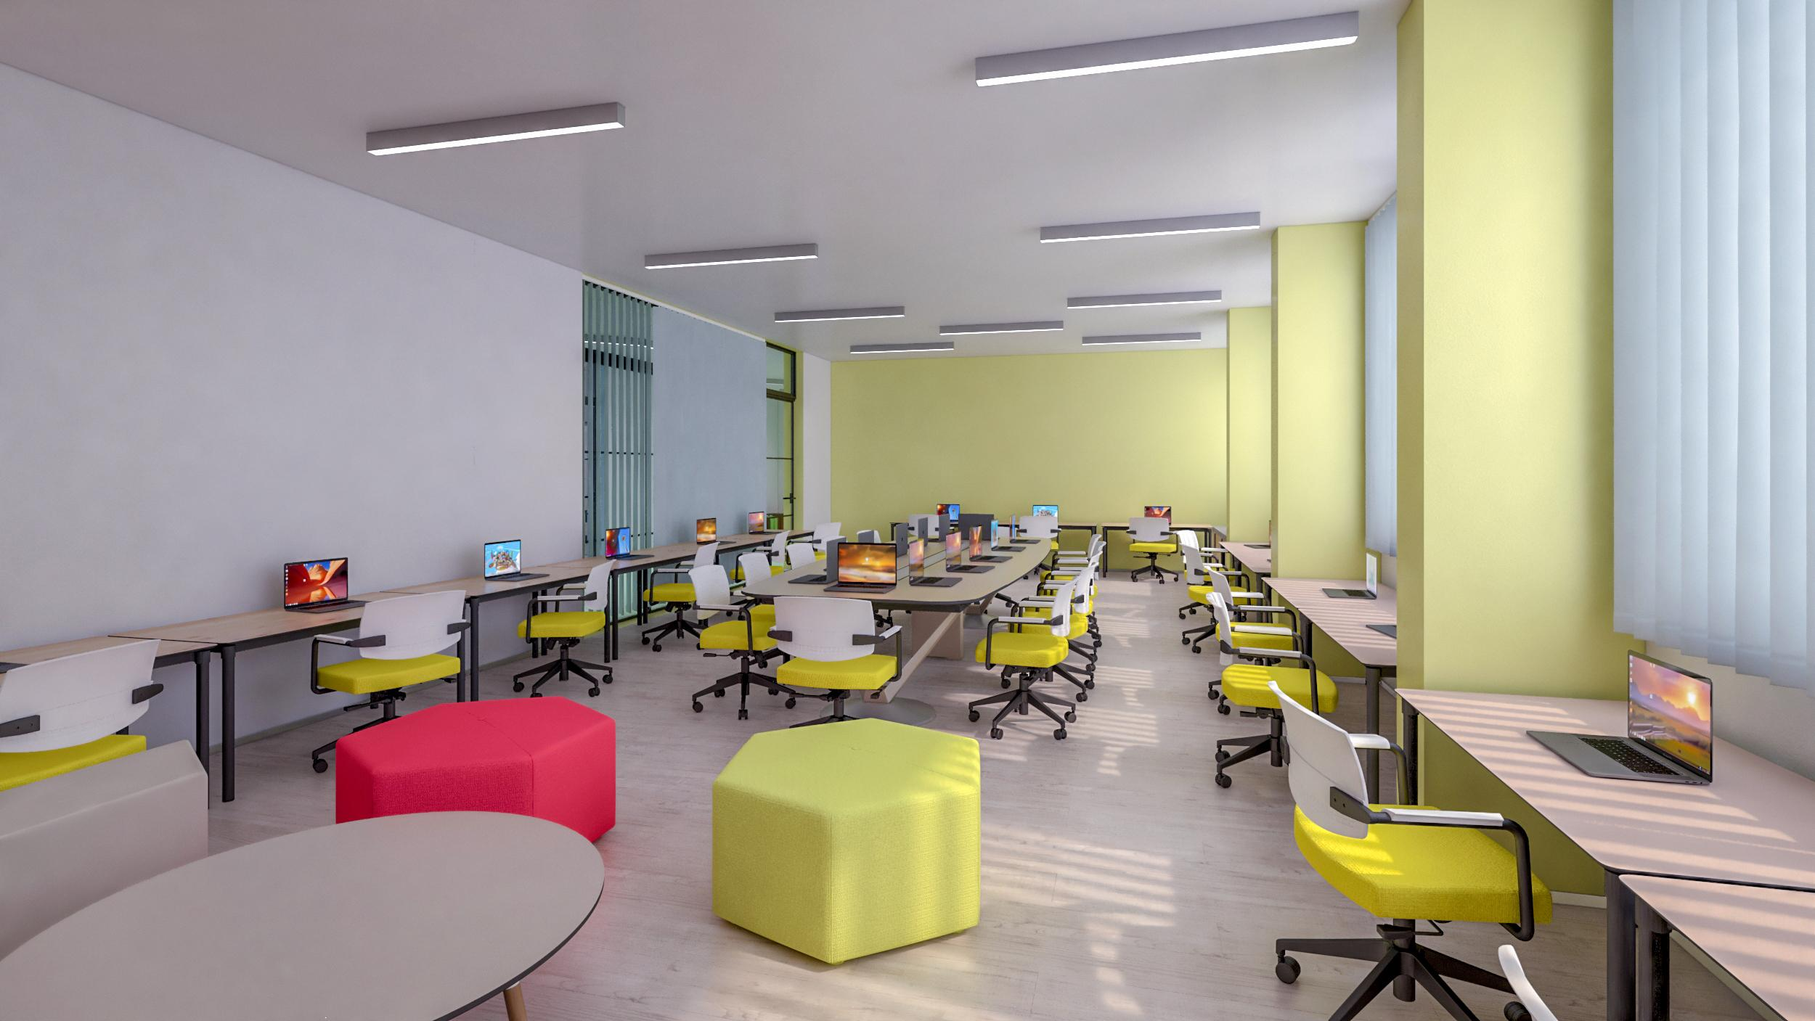
ТЕХНОЛОГИИ
Съобразени с учебното съдържание, вида и сложността на учебните задачи

Slide 10
К Р И Л Е
STEAM ЦЕНТЪР
КРЕАТИВНОСТ, РАЗВИТИЕ, ИНТЕЛЕКТ, ЛЮБОЗНАНИЕ, ЕКИПНОСТ
Да бъдем създатели, а не консуматори!

